Slide 1

Narrativas
Real
de lo
2013 - 2024

Slide 2
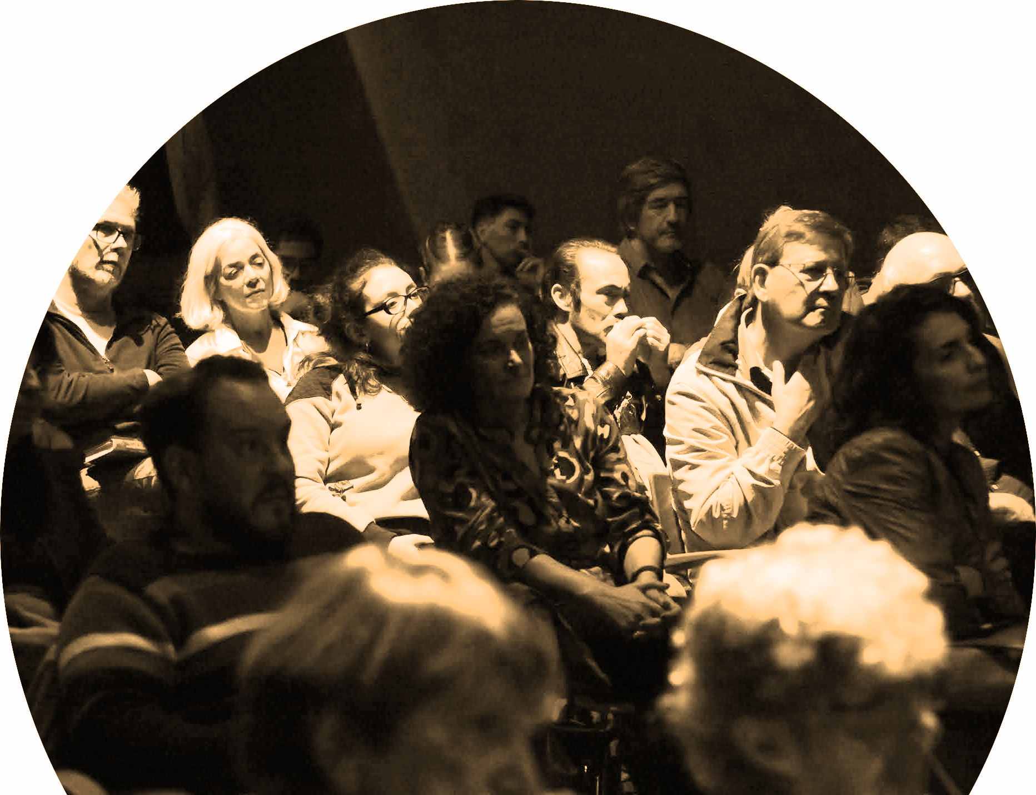
El ciclo Narrativas de lo real se propone indagar en los cruces posibles -y las tensiones- entre distintos discursos, saberes y lenguajes que aspiran, de diversos modos, a narrar lo real. Se trata de producir un diálogo performático entre estas formas del decir para explorar sus límites y posibilidades. ¿Qué podemos esperar del encuentro entre literaturas, ciencias y tecnologías?

Slide 3
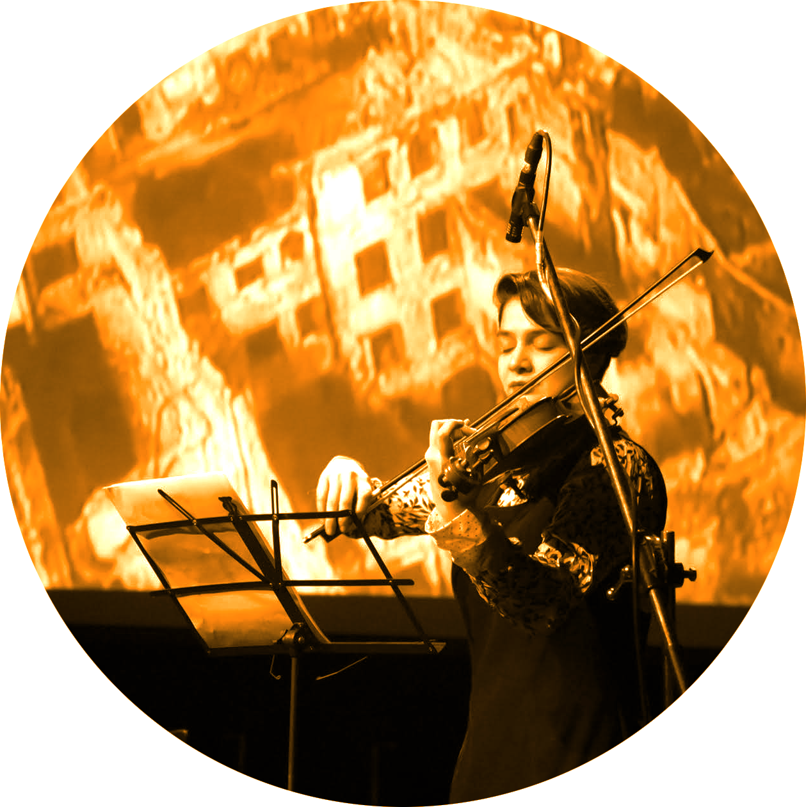
Ediciones
anteriores
Entre 2013 y 2017 desarrollamos nueve ediciones enfocadas en distintos ejes de debate y reflexión. La memoria y sus relatos; las formas de escritura y las tensiones entre política y ficción(es) y entre historia y ficción(es); las construcciones narrativas entre verdad, ciencia y ficción; el vínculo entre tiempo y ficción; cambio climático y ficción y conciencia y ficción, entre otros. En 2023 realizamos la décima edición del ciclo.

Slide 4
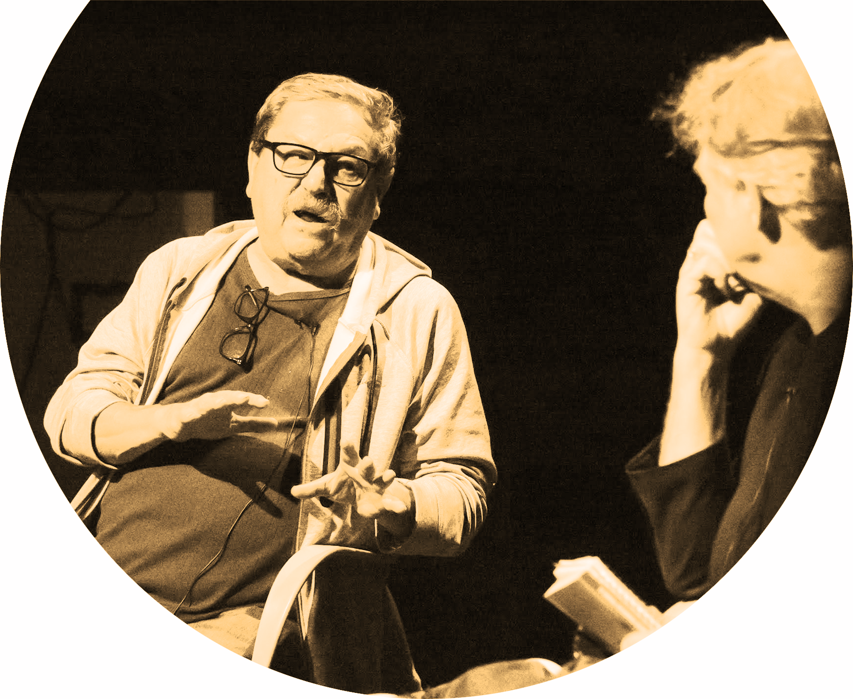
En él han participado figuras destacadas de distintas disciplinas, tanto de la literatura y el periodismo como de las ciencias naturales. Entre ellos: Paco Ignacio Taibo II, Javier Cercas, Cristian Alarcón, Guillermo Martínez, Diego Golombek, Bruno Arpaia, Miguel De Asua, Mia Couto, Alejandro Grimson, Gonzalo Aguilar, Marisa Pineau, Martín Kohan, Giacomo Rizzolatti, Giulio Tononi, Carlo Rovelli, Marcia Ras y Dante Chialvo.

Slide 5
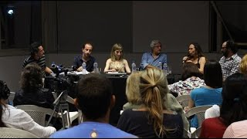

1era edición (2013)
La mirada de esta primera entrega, “Historias y memorias”, estuvo puesta en la narrativa de jóvenes escritores que nacieron a fines de los años setenta y re visitaron la década desde su literatura. La memoria, personal y/o colectiva, es uno de los principales instrumentos de los narradores en su abordaje de la realidad.
Se reunieron escritores que, habiendo formado parte de esas infancias atravesadas por los años de última dictadura y de la violencia política en Argentina, ofrecían puntos de vista y memorias distintas. Con ellas dialogaron cineastas, historiadores, sociólogos, artistas, psicoanalistas y periodistas que se ocuparon de ese período histórico.
¿Cómo devolver el sentido profundo de esos años, los múltiples niveles de realidad que expresaron, las consecuencias que aún perduran en nuestras sociedades? La literatura emergió como terreno de convergencia ideal, como ‘lugar común’ en el que este diálogo, este intercambio, esa búsqueda de la verdad’ pueden suceder.

Slide 6
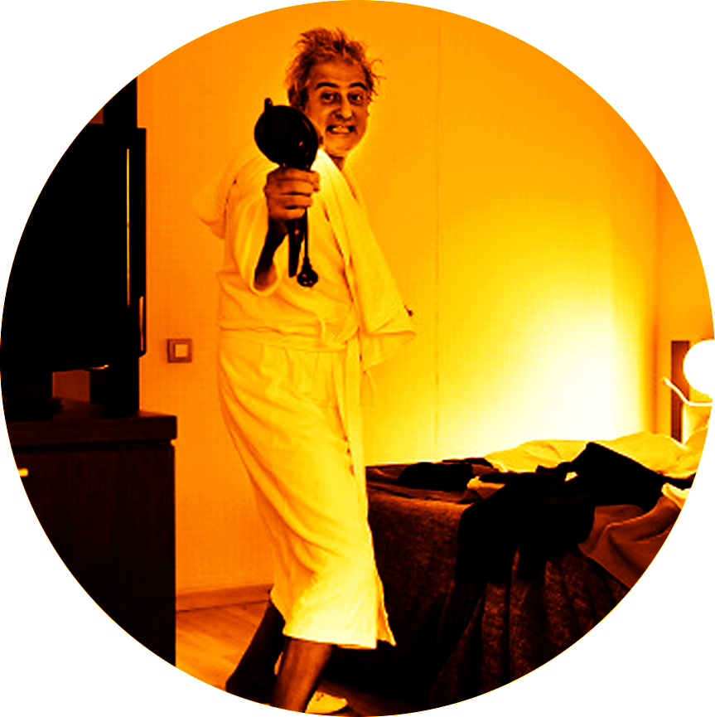
2da y 3ra edición (2014)
La tercera edición propuso como ejes de debate y discusión las relaciones, tensiones, resonancias e implicancias mutuas entre política y ficción(es), por un lado, y entre historia y ficción(es), por el otro. Se trabajó sobre las diversas formas y aristas de este vínculo o de los estilos y matices de esta confusión entre literatura y política, entre las formas del relato histórico y la armadura retórica y poética del artificio literario. Tuvo como invitado especial a Paco Ignacio Taibo II. Se realizaron tres encuentros: “Política y Ficción”, “Historia y Ficción” y el Curso intensivo “Literatura y política: del policial a la historia”.
En la segunda edición, el foco estuvo puesto en ¿bajo qué modalidades la escritura de ficción, más acá o más allá de los géneros canónicos, postula interrogantes y abre polémicas liberando impensados efectos de saber? Se realizaron los siguientes encuentros: “Memoria y ficción”; “Economía y ficción” y “Ciencia y ficción”.

Slide 7
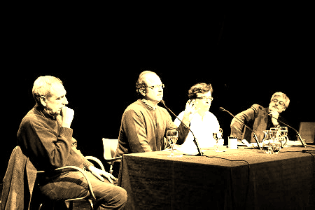
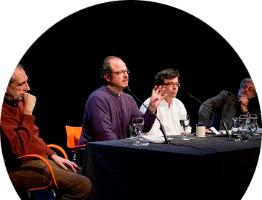
4ta edición (2015)
Durante el 2015 se realizaron las siguiente actividades en el marco de Narrativas de lo Real: conversación “Relatos reales, relatos de ficción”, a cargo de Javier Cercas y Cristian Alarcón, con la presentación de Martín Ale; Mesa redonda “Verdad, ciencia y ficción”, con Javier Cercas, Guillermo Martínez, Diego Golombek, Bruno Arpaia, Mario Greco, en el marco de la 41ª Feria Internacional del Libro de Buenos Aires; Conferencia “Verdad, ciencia y ficción”, a cargo de Javier Cercas y debate con: Alejandro Grimson, Miguel De Asua y Bruno Arpaia. Coorganizado con el Colegio Doctoral.

Slide 8

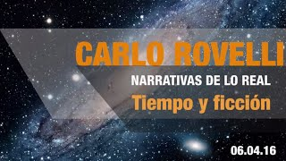
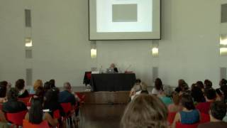

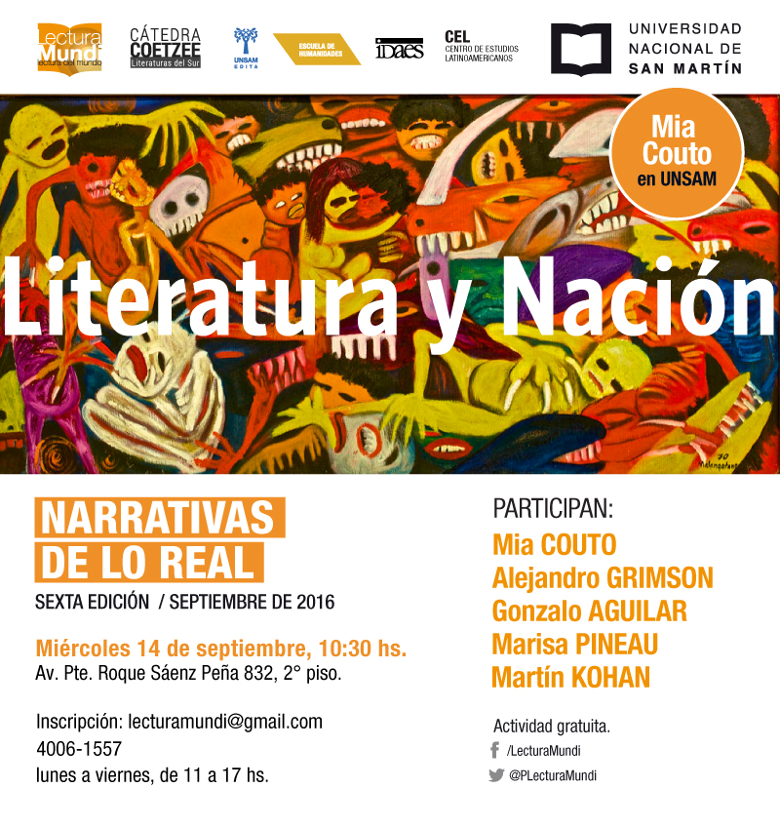
5ta, 6ta y 7ma edición (2016)
6ta edición:
Literatura y Nación
Con Mia Couto, Alejandro Grimson, Gonzalo Aguilar, Marisa Pineau y Martín Kohan. Coorganizada con la Cátedra Coetzee de la UNSAM.
5ta edición: tiempo y ficción
Esta edición se desarrolló del siguiente modo:
1° tiempo. Allegro. Presentación del libro de Carlo Rovelli Siete breves lecciones de física,
2° tiempo. Adagio. “La naturaleza del tiempo”,
3° tiempo. Scherzo. “El tiempo del lado de adentro”,
4° tiempo. Allegro. “La música como cristal de tiempo”.
Participaron: Carlo Rovelli, Mario Greco, Bruno Arpaia, Diego Golombek y Alberto Rojo, coorganizada con la Gerencia de Cultura UNSAM.
7ma edición: "Neuronas espejo: pasado, presente y futuro"
Con Giacomo Rizzolatti y Dante Chialvo (presentador), coorganizado con Escuela de Ciencia y Tecnología, Centro de Estudios Multidisciplinarios en Sistemas Complejos y Ciencias del Cerebro y Rectorado de la UNSAM. Sponsors: Embajada de Italia e Instituto Italiano de Cultura.

Slide 9
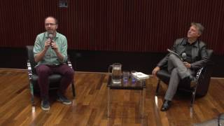
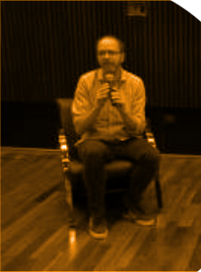

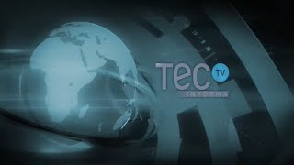
8va y 9na edición (2017)
8va edición: “conciencia y ficción”
Junto a Giulio Tononi, Guillermo Martínez, Diego Golombek y Mario Greco.
9na edición: “Cambio climático y ficción”
Con Bruno Arpaia, Sebastián Verea e investigadores del 3IA.
Coorganizadores:
Centro Cultural de la Ciencia – C3 (Ministerio de Ciencia, Tecnología e Innovación Productiva de la Nación),
Escuela de Ciencia y Tecnología,
Centro de Estudios Multidisciplinarios en Sistemas Complejos y Ciencias del Cerebro (ECyT),
Centro de las Artes,
Instituto de Investigaciones e Ingeniería Ambiental.
Auspiciado por la Embajada de Italia e Instituto Italiano de Cultura de Buenos Aires.

Slide 10
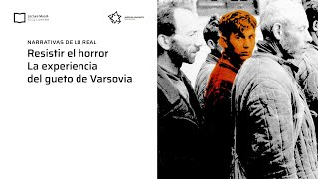
10ma edición (2023)
En nuestra última edición, y en el marco de los debates sobre 40 años de democracia, se llevó adelante una conversación en torno a la experiencia del horror y de la resistencia en el Gueto de Varsovia, narrada de manera ejemplar en el libro de Paco Taibo II Sabemos cómo vamos a morir. Una resistencia imposible: la historia del levantamiento del Gueto de Varsovia. Escrito bajo el registro de la crónica, el libro reconstruyó la historia de los protagonistas del levantamiento del gueto de Varsovia quienes, cuando no se podía elegir cómo vivir, se animaron a decidir cómo morir en el anhelo de salvar algo de su humanidad.
En esta oportunidad invitamos a Paco Taibo II, reconocido escritor, biógrafo de figuras como el Che Guevara y Pancho Villa, junto al filósofo y profesor de la UNSAM Diego Tatián y la historiadora Marcia Ras del Museo del Holocausto.

Slide 11
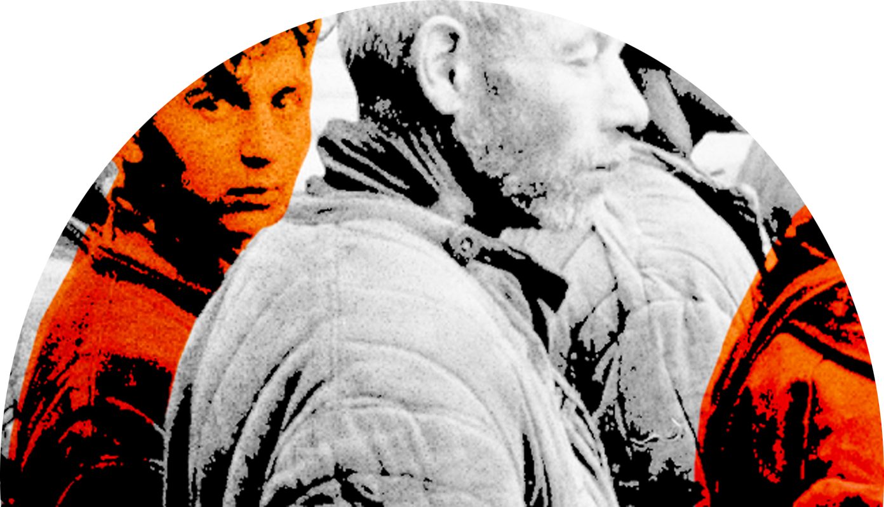
Proyección
Nos proponemos explorar nuevas piezas literarias vinculadas con distintas formas en las cuales se expresa el poder, trabajando en la articulación entre saber literario, academia y espacio público.

